Slide 1
Урок математики в 5 классе по теме: «Угол. Прямой и развёрнутый угол. Чертёжный треугольник» С элементами методики Шаталова В.Ф.
Выполнила:
Пухальская
Надежда Александровна
Учитель математики
МАОУ СОШ №14 имени А.Ф. Лебедева города Томска

Slide 2
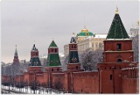
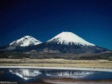
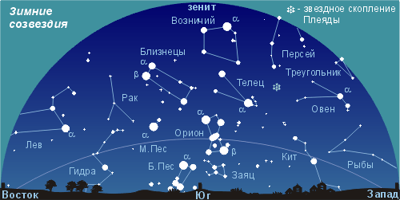
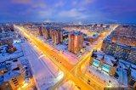
1.Повторим и вспомним. а) Что такое прямая? б) Что такое луч? Дополнительные друг другу лучи.
Что мы знаем об углах?

Slide 3
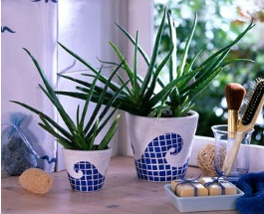
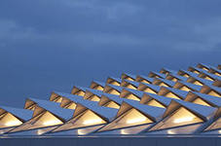
Как растут растения, образуя углы? Как делают при строительстве углы? Предполагаемые ответы: -Листья цветка вырастают, исходя из одной точки -Крыша здания выполнена в виде бра с нижней подсветкой угловым плафоном. -Фундамент заливают и он похож на прямоугольники.

Slide 4
Углом называется фигура, образованная двумя лучами, выходящими из одной точки.
Из каких элементов состоит угол?
Пусть началом
Будет точка А
Из этой точки проведём два луча: АВ и АС .
Пишется и обозначается:
$$∠ВАС , где$$
Точка А-вершина
АС и АВ-стороны.
Запомним: записывая название угла, букву, обозначающую вершину
пишем между букв, которые берём на сторонах угла.
В
А
С

Slide 5
Прямой угол ВОК и Острый угол ТАМ Прямой угол похож на углы книги, острый угол похож на окончание стрелы охотника.
В
А
О
К
Т
М

Slide 6
Тупой угол ВОД и Развёрнутый угол ХАУ Тупой угол похож на крышу дома, а развёрнутый угол похож на раскрытую книгу.
О
Х
А
У
Д
В

Slide 7
Ребята, какой из четырёх углов можно взять чтобы показать как различны все углы?
Предполагаемый ответ.
- Надо взять прямой угол.
Возьмём чертёжный треугольник и приложим по очереди его прямой угол к каждому из трёх:
Острый угол будет меньше прямого угла;
Тупой угол будет больше прямого угла;
Развёрнутый угол будет содержать или равен 2 углам.

Slide 8
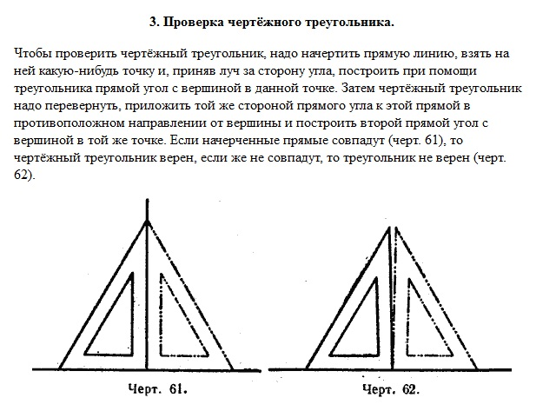
Из других книг по геометрии о чертёжном треугольнике

Slide 9
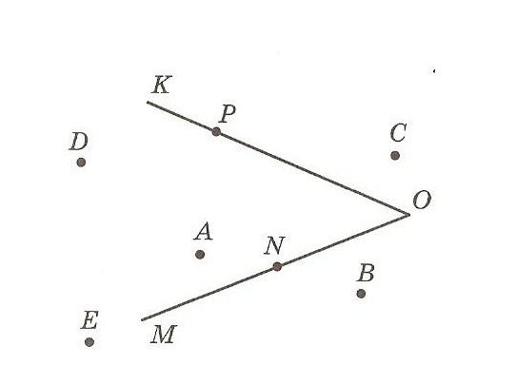
Закрепим новый материал решением задач. №1615
Рис.1
Укажите какие точки на рисунке 1. лежат внутри угла КОМ. Какие точки лежат вне этого угла? Какие точки лежит на стороне ОМ, а какие на стороне ОК?

Slide 10
№1616
М
Начертите угол МОД и проведите внутри него луч ОТ. Назовите и обозначьте углы, на которые этот луч делит угол МОД?
Ответ: $∠$ МОТ и $∠$ТОД.
О
Т
Д

Slide 11
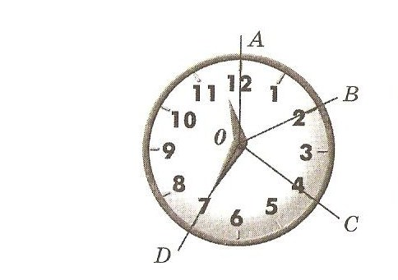
№1617
Рисунок к задаче.
Минутная стрелка за 10 минут повернула на $∠$АОВ, за следующие 10 мин-на $∠ВОС, а ещё за 15мин−на∠СОД.$
$$Сравните углы АОВ иВОС,$$
$$ВОС и СОД, АОС и АОВ,$$
$АОС и СОД$.

Slide 12
Опорный конспект по данному уроку.

Slide 13
Используемые источники: 1. Учебник Математика 5 авторов Н. Я. Виленкина, В.И. Жохова, А.С. Чеснокова, С.И. Шварцбурд. 2. Н.Н.Никитин Геометрия 3. чертёжный треугольник

